Slide 1


GRUPPO 37: Conte Pietro M63001868 Castaldo Luigi Pio M63001874 Marino Rita M63001705
Architettura e Progetto dei Calcolatori
Professore: Nicola Mazzocca Referente: Antonio Emmanuele

Slide 2
INDICE
Project overview & System View
Architettura del progetto
Definizione del problema
Implementazione di architettura e automi
Collegamenti e sensori
Sviluppi futuri
Interconnessione ESP8266 ad STM32F3_DISCOVERY e utilizzo dei sensori
Miglioramenti futuri applicabili

Slide 3

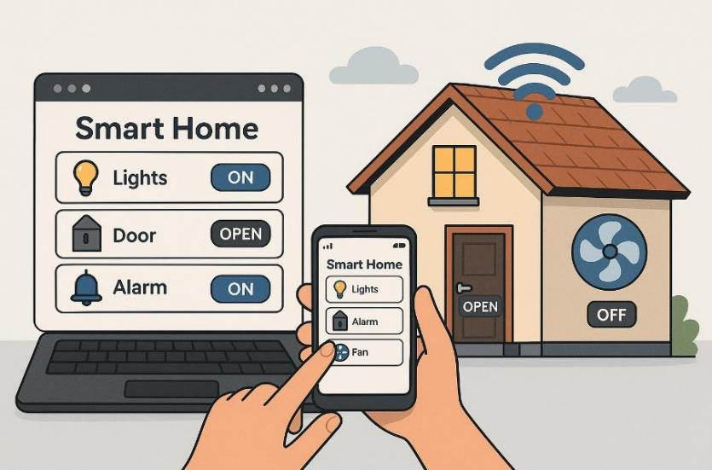
Project overview
Definizione del problema
Questo progetto semplifica la gestione della casa grazie a un sistema di controllo basato sul modulo WiFi ESP8266. L’utente può inviare comandi tramite un’interfaccia web accessibile da smartphone o PC connessi alla rete. L’ESP8266 trasmette i comandi alla scheda STM32 collegati via UART, la quale gestisce dispositivi come luci, porte, allarme e tv. Il sistema consente accensioni, aperture, regolazioni e attivazioni anche da remoto, migliorando l’autonomia domestica, in particolare per persone con disabilità.

Slide 4
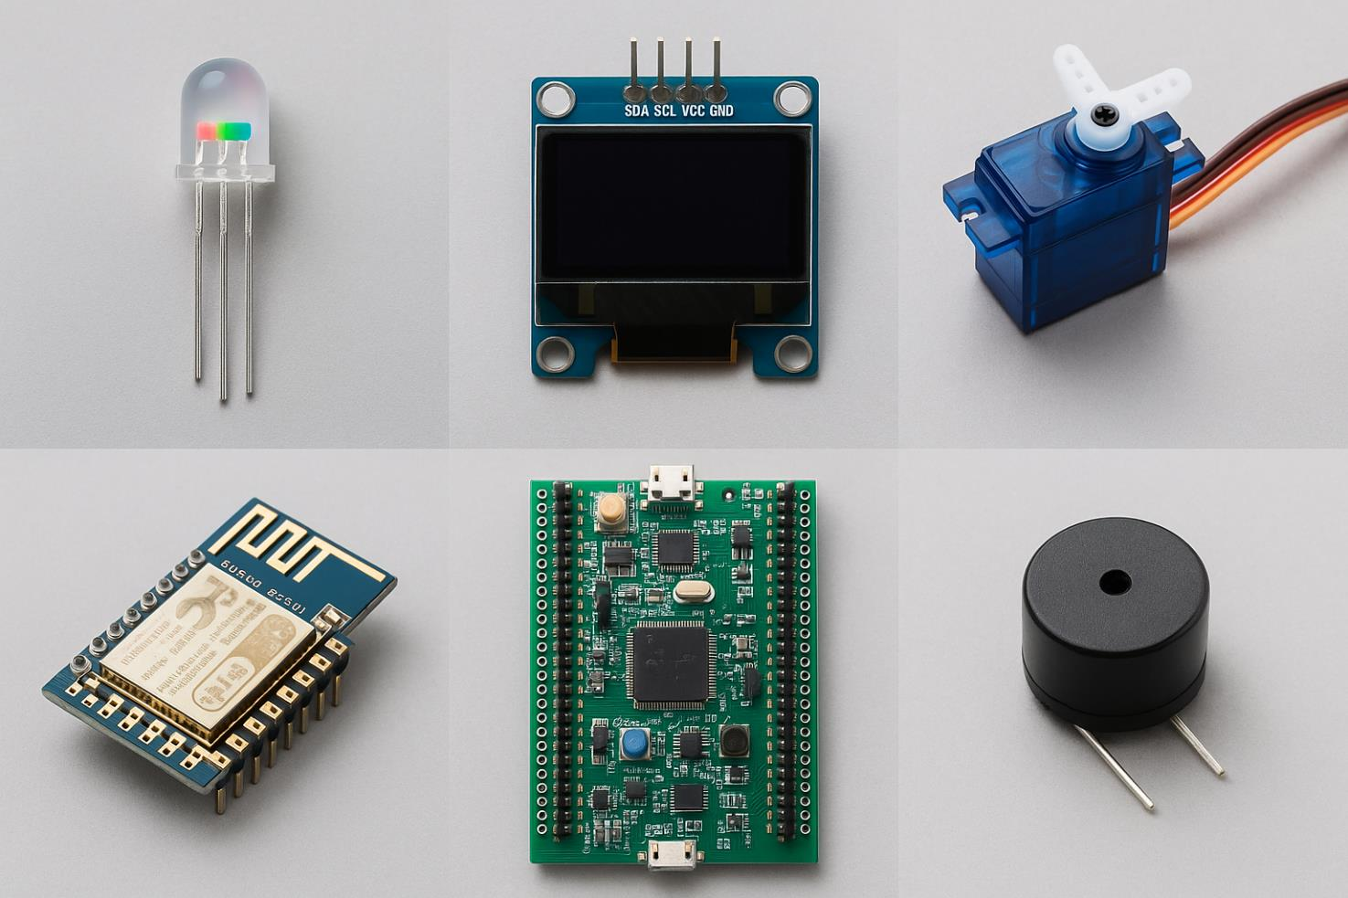
Project overview
Hardware
I componenti utilizzati sono stati:
Un led RGB;
Uno schermo OLED;
Un servo motore;
Un buzzer + sensore;
Modulo WIFI ESP8266;
STM32F3DISCOVERY;

Slide 5

Project overview
Modulo WIFI ESP8266
Il modulo WIFI ESP8266 svolge il ruolo di interfaccia tra l’utente e il sistema di automazione domestica. È programmato per funzionare come un server web, permettendo all’utente di accedere a una pagina di controllo tramite qualsiasi dispositivo connesso alla rete Wi-Fi (smartphone, tablet, PC).
Una volta selezionato un comando (es. accendere una luce, aprire una porta), il modulo lo invia tramite comunicazione seriale
(UART) alla scheda STM32F3DISCOVERY, che esegue l’azione richiesta.

Slide 6
Project overview
Cos'è Arduino IDE?
#include <ESP8266WiFi.h>
#include <ESP8266WebServer.h>
#include <FS.h> // SPIFFS
ESP8266WebServer server(80);
const char* ssid = "iPhone Di Rita";
const char* password = "***";
void setup() {
Serial.begin(9600); // Debug su USB
Serial1.begin(9600); // TX-only su GPIO2 (D4)
delay(1000); // Attendi stabilizzazione seriale
Serial.println();
Serial.println("Inizializzazione Wi-Fi...");
WiFi.begin(ssid, password);
while (WiFi.status() != WL_CONNECTED) {
delay(500);
Serial.print(".");
}
Serial.println();
Serial.println("Connessione Wi-Fi stabilita!");
Serial.print("IP Address: ");
Serial.println(WiFi.localIP());
E' un ambiente di sviluppo integrato (IDE) open source;
Serve per scrivere, compilare e caricare codice su scheda Arduino;
Supporta il linguaggio C/C++;
Editor di testo;
Verifica/compilazione;
Monitor seriale;
Librerie e supporto esteso;

Slide 7
Project overview
// Inizializza SPIFFS
if (SPIFFS.begin()) {
Serial.println("SPIFFS avviato con successo.");
if (SPIFFS.exists("/index.html")) {
Serial.println("SPIFFS contiene /index.html");
} else {
Serial.println("SPIFFS NON contiene /index.html");
}
} else {
Serial.println("Errore nell'avvio di SPIFFS!");
}
// Pagina principale
server.on("/", []() {
File file = SPIFFS.open("/index.html", "r");
server.streamFile(file, "text/html");
file.close();
});
// Immagine di sfondo
server.on("/background.png", HTTP_GET, []() {
File file = SPIFFS.open("/background.png", "r");
server.streamFile(file, "image/png");
file.close();
});
// Comandi da HTML DELLA LUCE
server.on("/Accendi_Luce=ON", []() {
Serial.println("ON");
Serial.println("Ricevuto comando: Accendi_Luce=ON");
Serial1.println("Accendi_Luce=ON"); // TX alla STM32
server.send(200, "text/plain", "Comando ON inviato");
});
server.on("/Spegni_Luce=OFF", []() {
Serial.println("OFF");
Serial.println("Ricevuto comando: Spegni_Luce=OFF");
Serial1.println("Spegni_Luce=OFF"); // TX alla STM32
server.send(200, "text/plain", "Comando OFF inviato");
});

Slide 8
Project overview
STM32F3DISCOVERY
La scheda STM32F3DISCOVERY funge da unità centrale di controllo del sistema domotico. Riceve i comandi inviati dal modulo ESP8266 tramite comunicazione seriale (UART) e li interpreta per azionare le periferiche collegate.

Slide 9
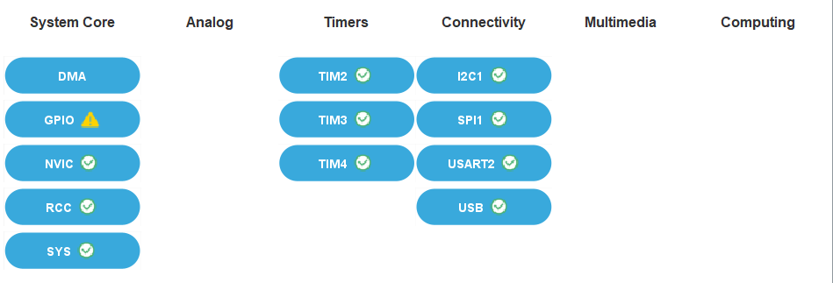
System View
Nel progetto, la System View di STM32CubeMX rappresenta graficamente tutte le periferiche attivate nel microcontrollore STM32F3. Questa visualizzazione fornisce una panoramica completa del sistema, utile per comprendere le connessioni tra periferiche, clock, timer, bus I2C, protocollo SPI e GPIO configurati.
Attraverso questo schema è possibile identificare:
le risorse hardware attive, come TIM3 per il controllo del servomotore, TIM4 per la gestione del sensore HC-SR04, I2C1 per la comunicazione con il display, e i GPIO utilizzati per i LED;
le relazioni tra i moduli logici, come l’uso dei timer per generare segnali PWM, la gestione del display tramite I2C;
lo stato della configurazione dei clock e dei bus del sistema.

Slide 10
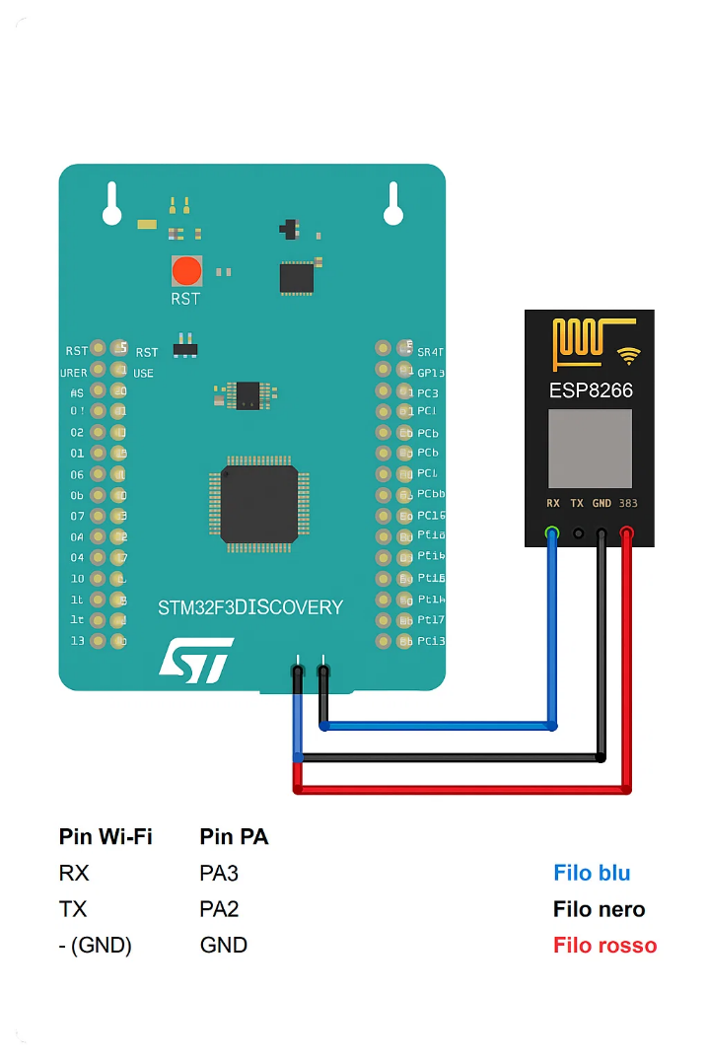

Collegamenti ESP8266 e STM32F3
Il modulo ESP8266 è un modulo WiFi semplice che opera come un trasmettitore. In particolare 3 PIN sono stati collegati alla nostra scheda STM32F03_DISCOVERY: due utilizzati per la trasmissione seriale dei dati ricevuti, ed uno per la massa comune.
TX -> PA2 RX -> PA3 GND -> GND

Slide 11
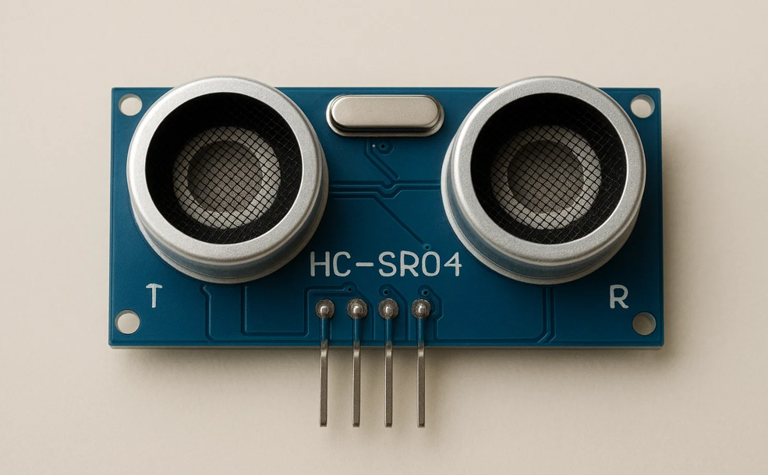
Sensore HC-SR04
Il sensore HC-SR04 è un modulo ad ultrasuoni composto da:
Trasmettitore (TRIG): emette un breve impulso ultrasonico a 40 kHz
Ricevitore (ECHO): ascolta il segnale riflesso quando rimbalza contro un oggetto
Funzionamento base:
Si invia un impulso HIGH di 10 μs sul pin TRIG.
Il sensore invia un burst di 8 impulsi a 40 kHz.
Appena riceve il segnale riflesso, alza il pin ECHO a livello HIGH.
Il tempo in cui ECHO rimane alto rappresenta il tempo impiegato dall’onda per andare e tornare.

Slide 12
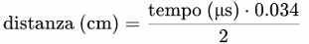
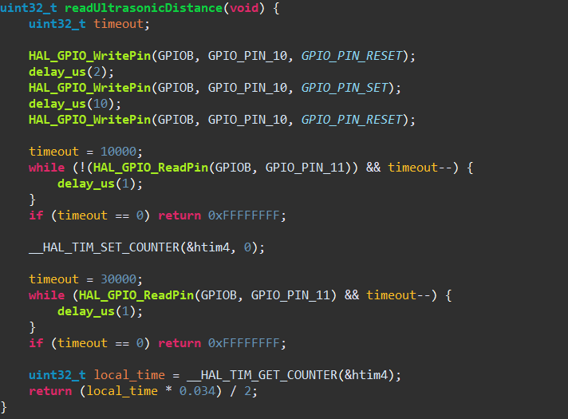
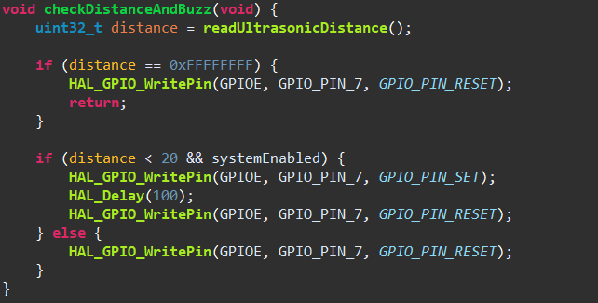
Sensore HC-SR04
Calcolo della distanza
Il sensore HC-SR04 calcola la distanza di un oggetto inviando un impulso a ultrasuoni e misurando il tempo impiegato perché l’eco ritorni al sensore. Questo impulso percorre due volte la distanza da misurare: una volta all’andata e una volta al ritorno.
È possibile calcolare la distanza con la formula:
È importante notare che questo tipo di sensore non garantisce una precisione elevata. Le onde ultrasoniche possono facilmente deviare se colpiscono superfici irregolari, morbide o organiche (come una mano), causando letture errate o nessun ritorno dell’eco.
0.034 cm/μs è la velocità del suono.

Slide 13
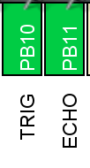
Sensore HC-SR04
In questa schermata di STM32CubeMX sono messi in evidenza i pin configurati per il corretto funzionamento dei sensori HC-SR04. Nello specifico, i pin associati al segnale TRIG sono impostati come GPIO in output push-pull, mentre quelli collegati al segnale ECHO sono configurati come input .
Questa configurazione permette di rilevare il tempo di ritorno dell’onda ultrasonica tramite interrupt, migliorando l’efficienza nell’utilizzo della CPU.

Slide 14
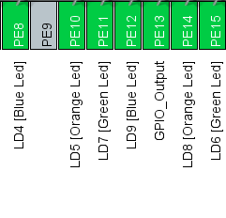
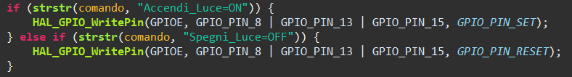
LED RGB
Nel progetto, il LED RGB è stato utilizzato per simulare la luce di casa. Combinando i tre colori fondamentali — rosso, verde e blu — è possibile ottenere la luce bianca, che rappresenta l’illuminazione domestica. Per pilotare il LED sono stati impiegati i pin PE8, PE13 e PE15, ciascuno collegato a uno dei tre canali di colore. Attraverso la regolazione dell’intensità di ciascun colore, è stato possibile ottenere l’effetto desiderato di luce bianca.

Slide 15
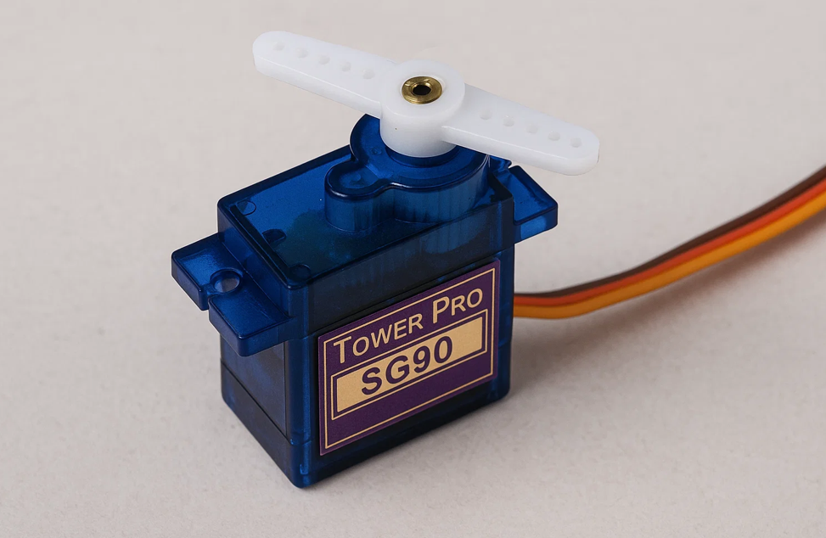
SERVO sg90
Nel progetto, il movimento della porta di casa è stato controllato tramite servo motore, pilotato da un (Pulse Width Modulation) generato dal timer TIM4:
angle: è l’angolo desiderato da impostare sulla porta (ad esempio 0° per abbassarla, 90° per alzarla);
pulse: è il valore di duty cycle da impostare per ottenere quell’angolo;
Servo motori tipo SG90 si comandano con impulsi da circa:
1ms (1000µs) → 0°
2ms (2000µs) → 180°
Il nostro timer (TIM4) ha:
Prescaler = 71 ⇒ 1 tick = 1µs
Period = 19999 ⇒ ciclo completo di 20ms = 50Hz
L’impulso viene calcolato con la formula:
pulse = 900 + (angle * 2200) / 180;
__HAL_TIM_SET_COMPARE(...): scrive quel valore nel registro CCR1, che regola il PWM sul canale 1 di TIM4

Slide 16
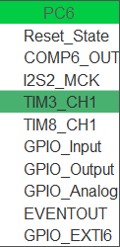
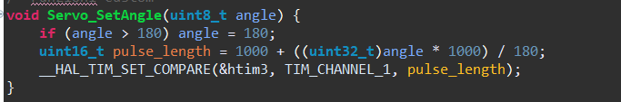
SERVO sg90
Utilizziamo quindi la configurazione del Timer TIM4 per il pilotaggio PWM del micro servo SG90. Il canale configurato è il Channel 1, abilitato in modalità PWM Generation CH1.
Sono stati settati i valori di Prescaler e ARR per ottenere una frequenza di 50 Hz (periodo di 20 ms), compatibile con il range operativo del servo. Questo timer controlla direttamente l’angolo della porta.
La funzione SetServoAngle() converte un angolo (in gradi) in un duty cycle compatibile con il servo (tra ~900µs e 3100µs)

Slide 17

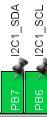
DISPLAY OLED SSD13006
Per mostrare informazioni sul display OLED, abbiamo utilizzato la libreria ssd1306.h, che semplifica enormemente la gestione del display I2C.
Nello specifico, il display viene inizializzato all'avvio tramite ssd1306_Init(), dopodiché usiamo ssd1306_SetCursor() per posizionare il testo, e ssd1306_WriteString() per scrivere caratteri o numeri.
Nel progetto è stato impiegato un display OLED con risoluzione 128x64 pixel, basato sul controller SSD1306 e comunicante tramite il protocollo I2C.
Ogni aggiornamento dello schermo viene confermato con ssd1306_UpdateScreen(), che invia effettivamente i dati al display.

Slide 18
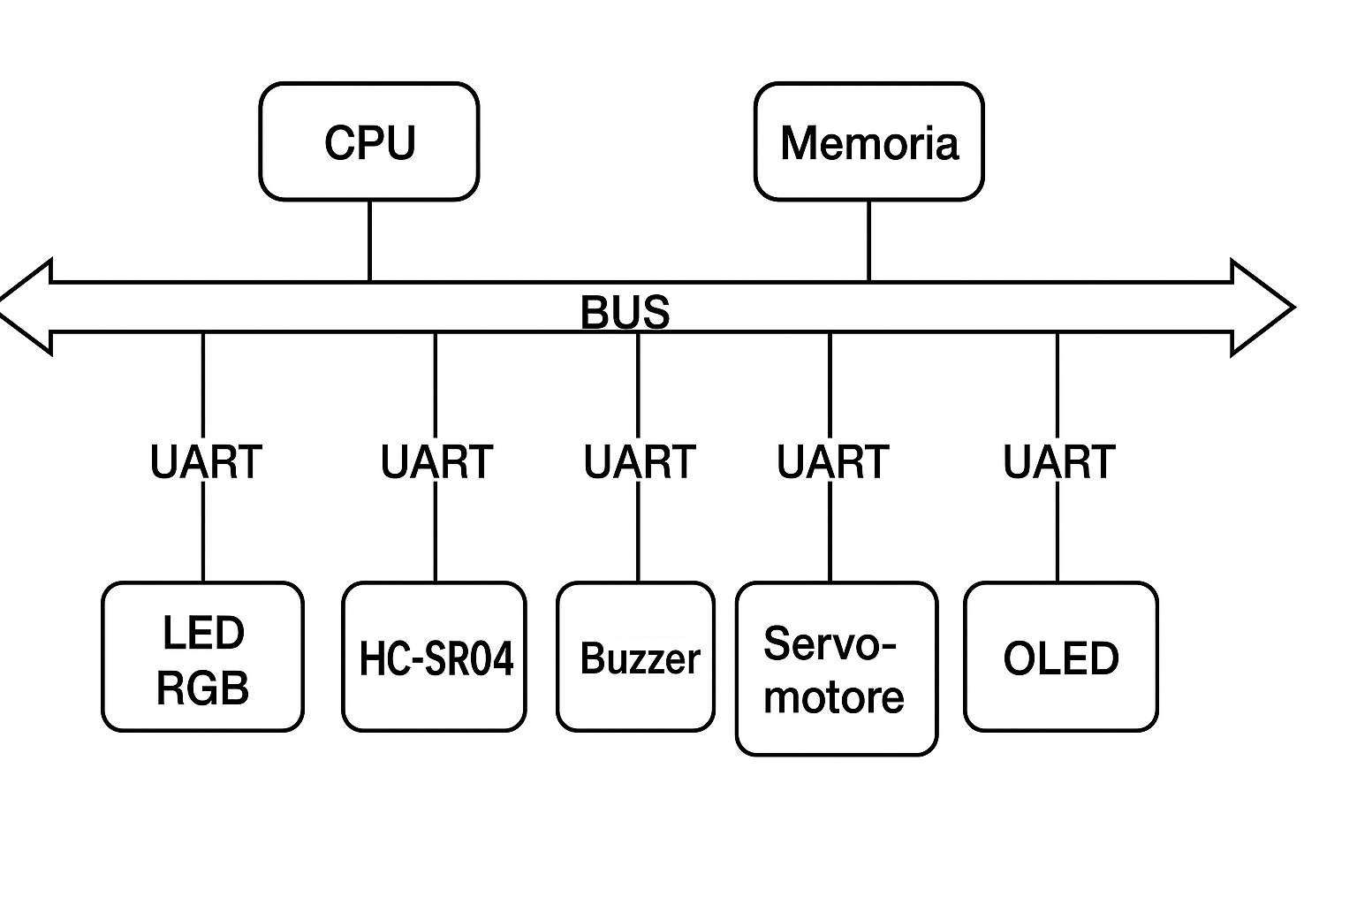
Architettura del progetto

Slide 19
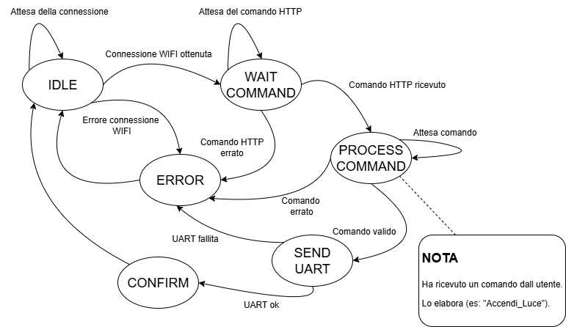
Automa a stati finiti Trasmettitore ESP8266

Slide 20
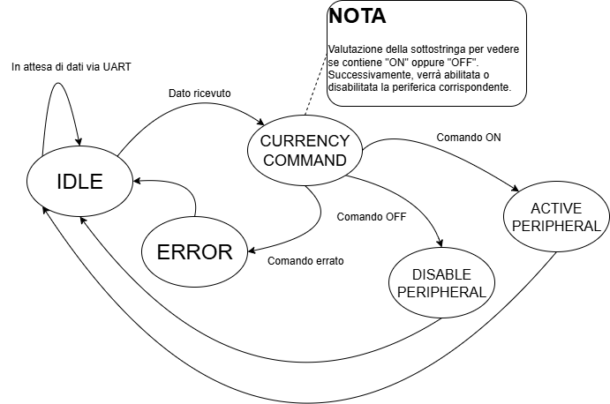
Automa a stati finiti Ricevitore STM32

Slide 21
Protocollo di comunicazione
I2C
SDA (Serial DAta) - per la trasmissione dati
SCL (Serial Clock) - per la sincronizzazione
VCC – connessa a SDA ed SCL tramite resistori pull-up
GND – in comune tra i device
I2C è un protocollo di comunicazione seriale sincrona per i circuiti integrati. Prevede due linee di comunicazioni seriali ,VCC e GND:
Utilizza il paradigma Master-Slave.
In particolare, il Master inizia lo scambio di comunicazione quando arriva lo START BIT seguito dai 7 bit dell'indirizzo dello Slave con cui vuole effettuare la comunicazione. Alla fine dell'indirizzo viene inserito un bit W/R che indica se vuole trasferire informazioni allo Slave oppure riceverle:
Se il Master desidera scrivere allo Slave, allora invia ripetutamente un byte seguito da un ACK da parte dello Slave;
Se il Master desidera ricevere, allora sarà lo Slave ad inviare ripetutamente un byte mentre il Master invia un ACK per tutti i byte tranne l'ultimo.

Slide 22
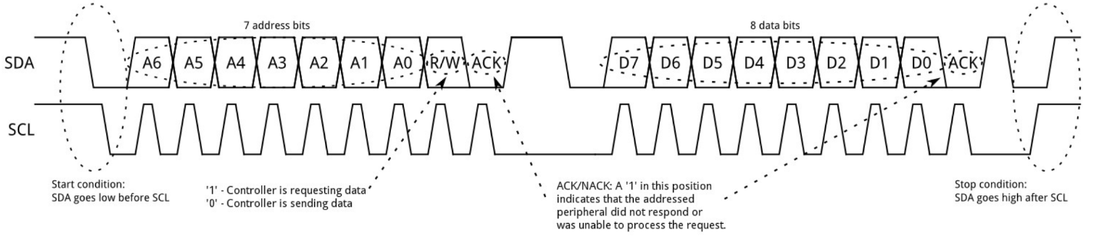
Protocollo di comunicazione
I2C – Diagramma temporale linee di comunicazione
É il master che, ricevendo informazioni, vuole scrivere sullo slave:
Master - modalità trasmissione in cui invia ripetutamente un byte
Slave - modalità ricezione in cui invia un bit ACK ad ogni bite
Siccome il paradigma da noi realizzato prevede un singolo master e un singolo slave non ci sono contese del bus, quindi il protocollo di arbitraggio di I2C non viene interpellato.

Slide 23
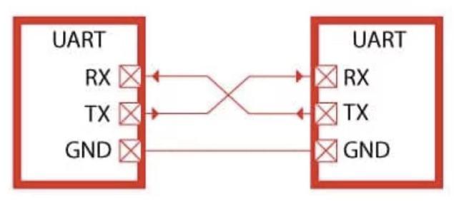
Protocollo di comunicazione
UART - Comunicazione
Per la comunicazione, avendo a disposizione già sulla board dei dispositivi USART integrati, abbiamo scelto di sfruttarli nel seguente modo:
Modalità Asincrona ---> UART
Periferiche/Sensori ---> UART in RX
STM32F03_DISCOVERY ---> UART in TX

Slide 24

Ricevitore Main
int main(void) {
HAL_Init();
SystemClock_Config();
DWT_Init();
MX_GPIO_Init();
MX_USB_PCD_Init();
MX_SPI1_Init();
MX_USART2_UART_Init();
MX_TIM2_Init();
MX_TIM4_Init();
MX_I2C1_Init();
MX_TIM3_Init();
HAL_TIM_Base_Start(&htim3);
HAL_TIM_PWM_Start(&htim3, TIM_CHANNEL_1);
HAL_TIM_Base_Start(&htim4);
Servo_SetAngle(90);
HAL_Delay(300);
Configura il clock principale del microcontrollore.
ssd1306_Init();
ssd1306_Fill(Black);
ssd1306_UpdateScreen();
uint8_t rxByte;
char comando[64];
int index = 0;
Inizializzazione display OLED
Queste funzioni inizializzano le periferiche hardware generate con CubeMX
Variabili per ricezione UART
rxByte → Byte singolo ricevuto via UART
comando[] → Buffer che accumula la stringa completa
index → Tiene traccia della posizione corrente nel buffer
Servo a posizione iniziale + Delay

Slide 25
Ricevitore
Codice USART2
while (1) {
// UART ricezione (polling singolo byte)
if (HAL_UART_Receive(&huart2, &rxByte, 1, 10) == HAL_OK) {
if (rxByte == '\n') {
comando[index] = '\0';
if (strstr(comando, "Apri_Porta=ON")) {
//HAL_GPIO_WritePin(GPIOE, GPIO_PIN_8, GPIO_PIN_SET);
HAL_Delay(100);
Servo_SetAngle(85);
} else if (strstr(comando, "Chiudi_Porta=OFF")) {
//HAL_GPIO_WritePin(GPIOE, GPIO_PIN_8, GPIO_PIN_RESET);
HAL_Delay(100);
Servo_SetAngle(10);
}
if (strstr(comando, "Accendi_Luce=ON")) {
HAL_GPIO_WritePin(GPIOE, GPIO_PIN_8 | GPIO_PIN_13 | GPIO_PIN_15, GPIO_PIN_SET);
} else if (strstr(comando, "Spegni_Luce=OFF")) {
HAL_GPIO_WritePin(GPIOE, GPIO_PIN_8 | GPIO_PIN_13 | GPIO_PIN_15, GPIO_PIN_RESET);
}

Slide 26
Ricevitore
Codice USART2
if (strstr(comando, "Accendi_Schermo=ON")) {
ssd1306_SetCursor(0, 0);
ssd1306_WriteString("APPROVATI", Font_11x18, White);
ssd1306_SetCursor(0, 20);
ssd1306_WriteString("CON 30!", Font_11x18, White);
ssd1306_UpdateScreen();
} else if (strstr(comando, "Spegni_Schermo=OFF")) {
ssd1306_Fill(Black);
ssd1306_UpdateScreen();
}
if (strstr(comando, "Attiva_Sensore=ON")) {
systemEnabled = 1;
} else if (strstr(comando, "Disattiva_Sensore=OFF")) {
systemEnabled = 0;
HAL_GPIO_WritePin(GPIOE, GPIO_PIN_7, GPIO_PIN_RESET); // spegni buzzer
}
index = 0;
memset(comando, 0, sizeof(comando));
} else {
if (index < sizeof(comando) - 1) {
comando[index++] = rxByte;
}
}
}
// Sensore ultrasuoni con timer software
if (systemEnabled && HAL_GetTick() - lastSensorCheck >= 500) {
lastSensorCheck = HAL_GetTick();
checkDistanceAndBuzz();
}
}

Slide 27
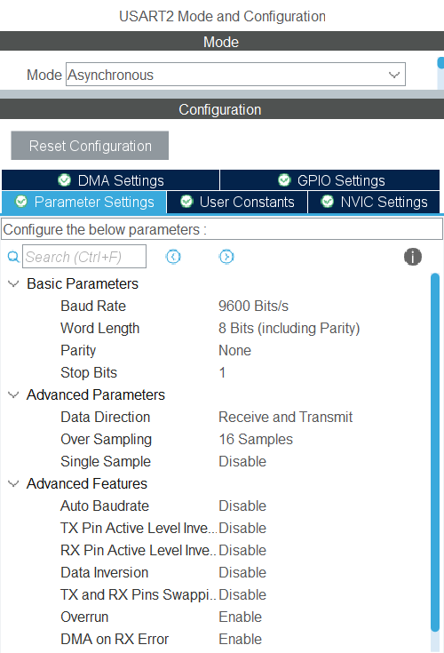
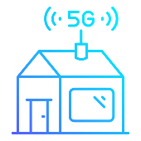
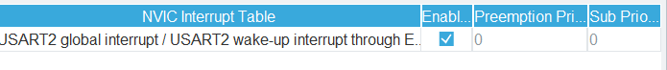
Ricevitore Configurazione USART
BAUD RATE A 9600 bits/s
FORMATO MESSAGGI AD 8 bits
Al momento della ricezione di un carattere, la Callback della USART è invocata dalla relativa ISR.

Slide 28
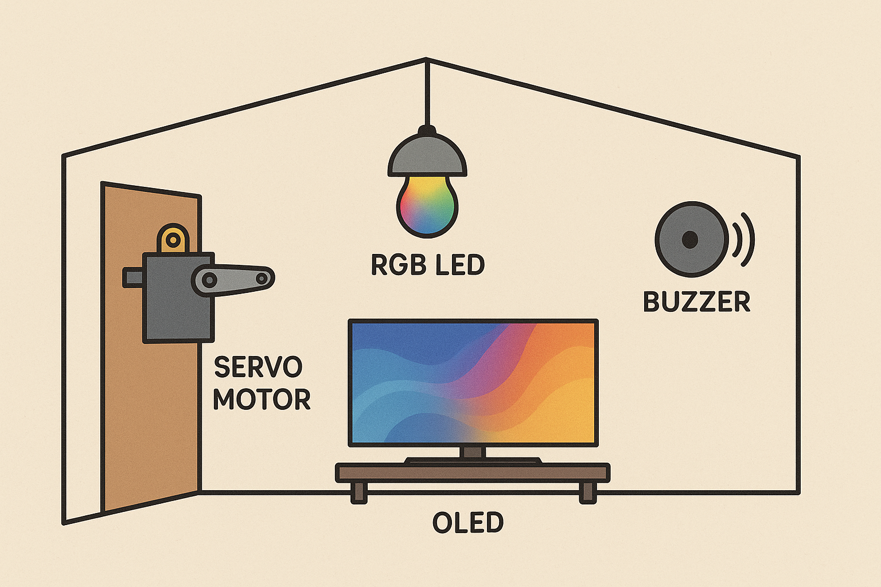
Sviluppi futuri
Comandi vocali Integra comandi vocali (Google Assistant o Alexa → ESP8266 tramite IFTTT o MQTT) Oppure, per uso locale: microfono + riconoscimento vocale offline con STM32 + TensorFlow Lite
Allarme con feedback Sensori di apertura porta/finestra → STM32 Quando scatta l’allarme, STM32 invia messaggio all’ESP8266 → l’ESP invia email o notifica
Routine intelligenti Es: se è notte e l’utente accende la luce bagno, accendi anche una luce guida basato su orari, sensori, comportamenti precedenti
Sensori aggiuntivi Sensore di gas / fumo → allerta e spegnimento dispositivi Sensore temperatura → gestione ventole o stufa

Slide 29

Grazie per l’attenzione

